Slide 1

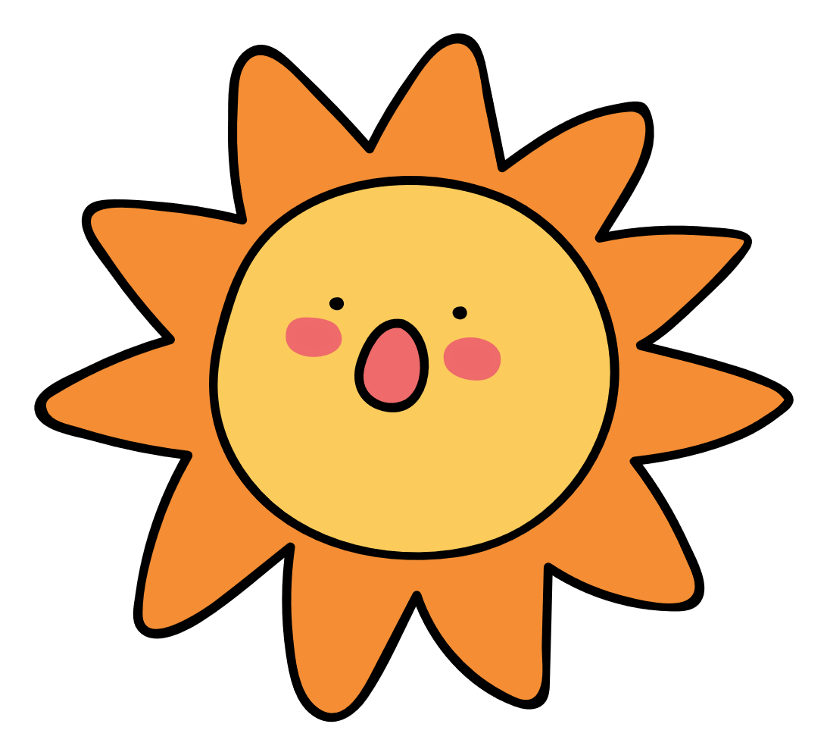



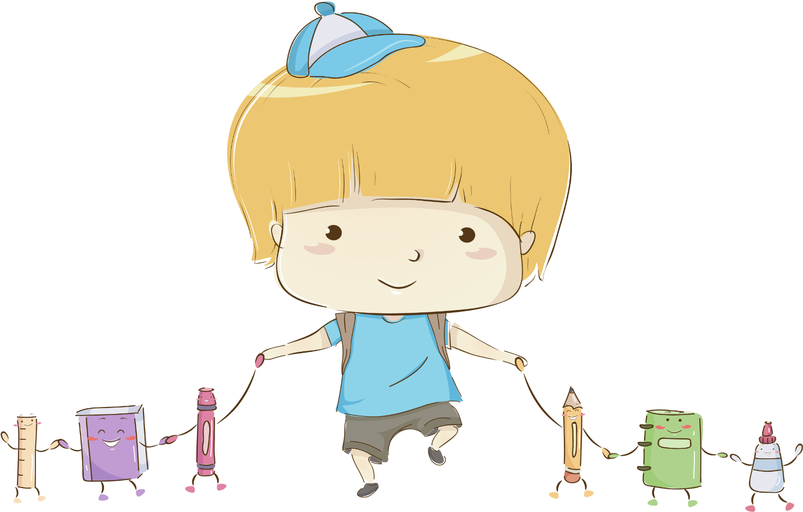



CHỦ ĐỀ 1: VUI NGÀY KHAI TRƯỜNG
Tiết 1 – Học bài hát
VUI ĐẾN TRƯỜNG

Slide 2
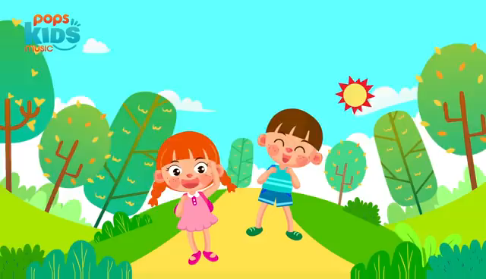

Slide 3




CHÀO MỪNG CÁC EM ĐẾN VỚI BÀI HỌC NGÀY HÔM NAY!

Slide 4





Cả lớp lắng nghe, hát theo và kết hợp vận động cơ thể theo bài hát Mùa khai trường.

Slide 5
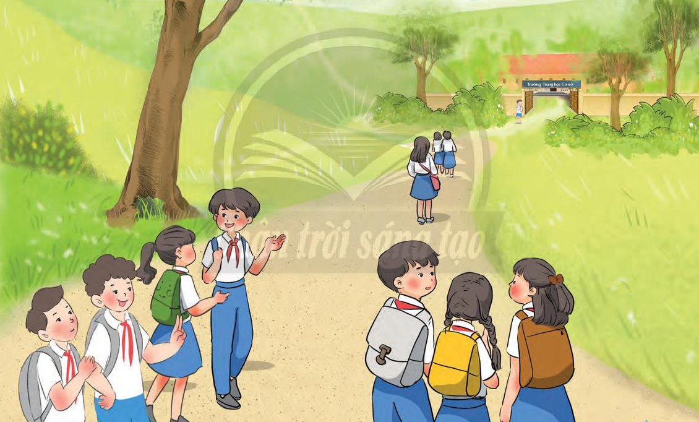
Nhận xét về hoạt động của các bạn nhỏ trong tranh.
⇨ Các bạn học sinh vui vẻ, hào hứng đến trường.

Slide 6
CHỦ ĐỀ 1: VUI NGÀY KHAI TRƯỜNG
Tiết 1 – Học bài hát
VUI ĐẾN TRƯỜNG

Slide 7

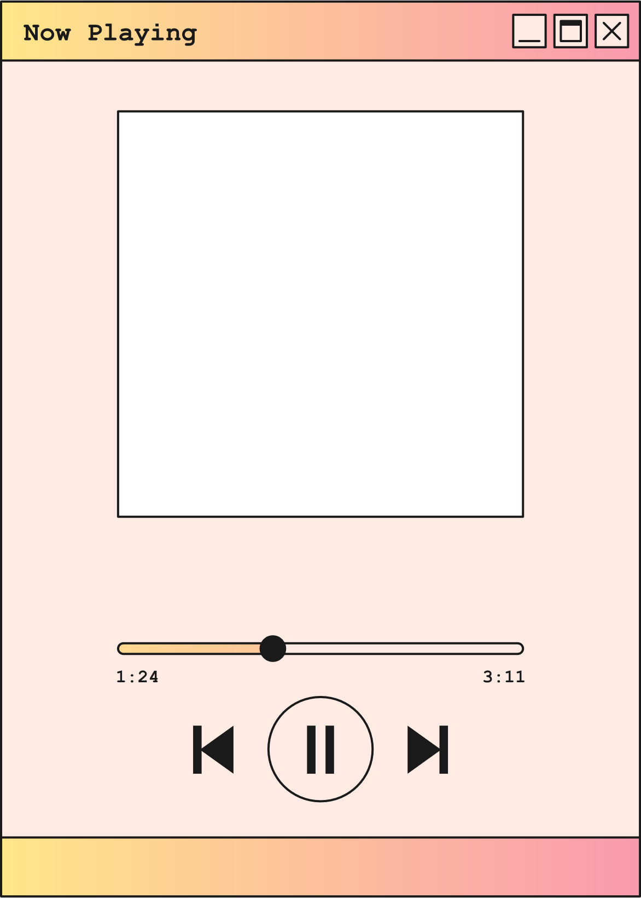

1. Nghe và nêu cảm nhận về bài Vui đến trường
Cả lớp nghe bài Vui đến trường, kết hợp vận động nhẹ nhàng.
Em hãy nêu cảm nhận về tính chất âm nhạc của bài hát.
Bài hát có tiết tấu rộn ràng, giai điệu vui tươi, lời ca trong sáng.

Slide 8
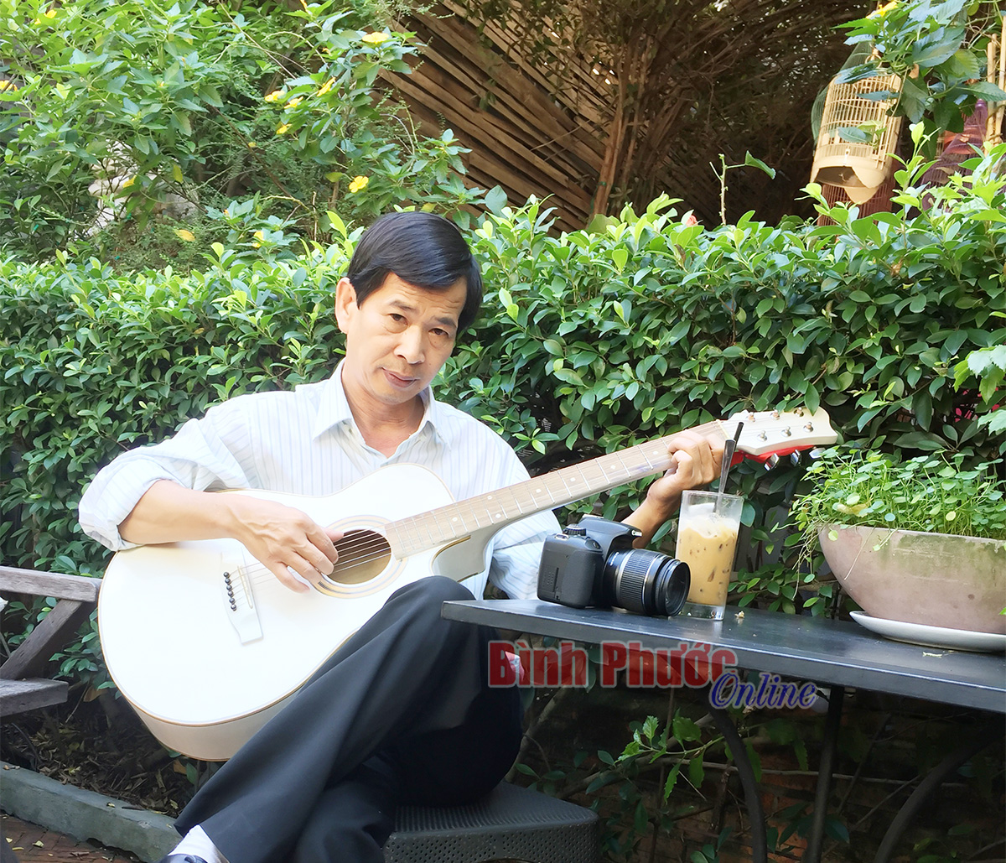
2. Tìm hiểu bài hát
a) Tác giả: nhạc sĩ Lê Quốc Thắng
Năm sinh: 1962 tại Trà Vinh.
Ông là hội viên Hội Nhạc sĩ Việt Nam, Hội Âm nhạc thành phố Hồ Chí Minh.
Ông cũng là Giám đốc Trung tâm băng nhạc Trùng Dương Audio, PGĐ Trung tâm Bảo vệ quyền Tác giả Âm nhạc Việt Nam, Ủy viên BCH Hiệp hội Công nghiệp Ghi âm Việt Nam.
Tác phẩm tiêu biểu: Vui đến trường, Búp bê bằng bông, Mái trường mến yêu, Phố xa, Thanh niên tình nguyện,…

Slide 9
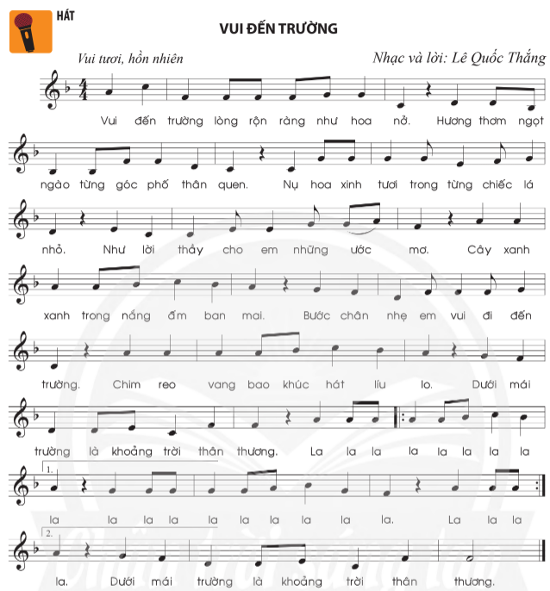
b) Bài hát Vui đến trường
HOẠT ĐỘNG NHÓM
Các em nghe bài hát và quan sát văn bản để trả lời các câu hỏi sau
Nội dung và tính chất của bài hát.
Bài hát được chia thành mấy đoạn?
Giai điệu của bài hát.
Bài hát có điểm gì đặc biệt?

Slide 10

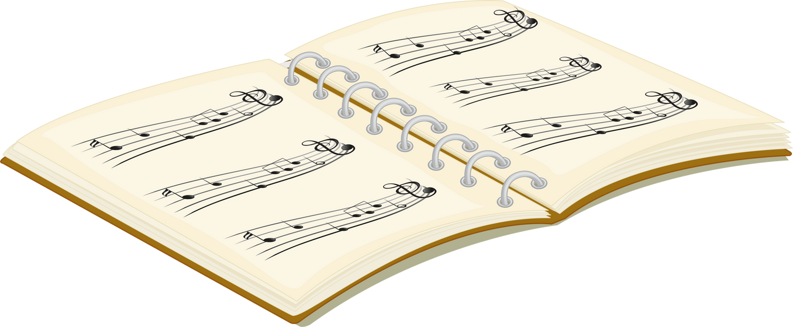
Nội dung và ý nghĩa của bài hát: thể hiện niềm hân hoan của các em học sinh khi tới trường.
Cấu trúc của bài hát: 12 câu hát
Đoạn 1: 4 câu: từ Vui đến trường đến cho em những ước mơ.
Đoạn 2: 8 câu: từ Cây xanh xanh đến khoảng trời thân thương.
Điểm đặc biệt: Từ La la la đến hết là đoạn 2 được nhắc lại có thay đổi.

Slide 11


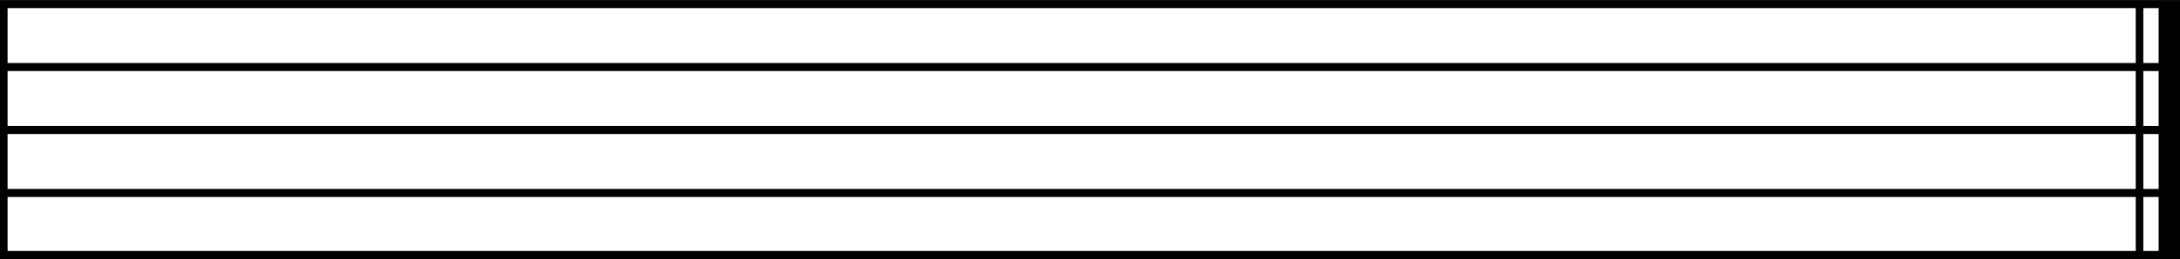




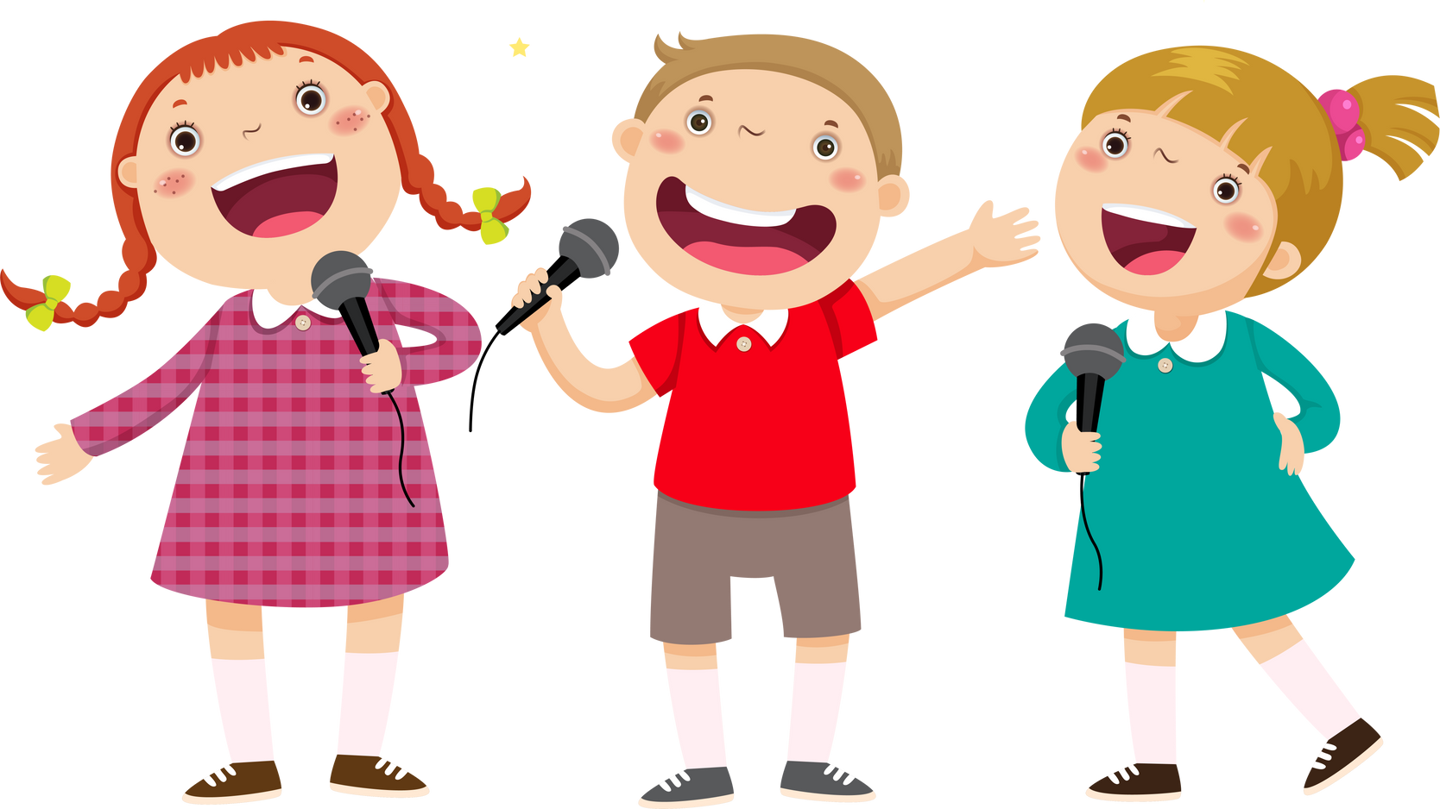
LUYỆN TẬP
1. Khởi động giọng:
Chậm
V
Mô
ô
ô
Ma
a
a

Slide 12

2. Học hát đoạn 1
Vui đến trường
Lòng rộn ràng như hoa nở.
hương thơm ngọt ngào
Từng góc phố thân quen.

Slide 13
3. Học hát đoạn 2
Cây xanh xanh
trong nắng ấm ban mai.
Bước chân nhẹ
em vui đi đến trường

Slide 14
3. Học hát đoạn 2
La la la la, la la la la
La la la la, la la la la la
La la la la, la la la la
Dưới mái trường
là khoảng trời thân thương.

Slide 15

4. Hát cả bài

Slide 16
Bài học đến đây là kết thúc
Cảm ơn các bạn đã lắng nghe và theo dõi bài học

